Slide 1

Communauté des maladies émergentes et zoonotiques
Signaux d'intérêt pour le RCSSP au troisième trimestre
18 novembre 2025
www.cezd.ca

Slide 2
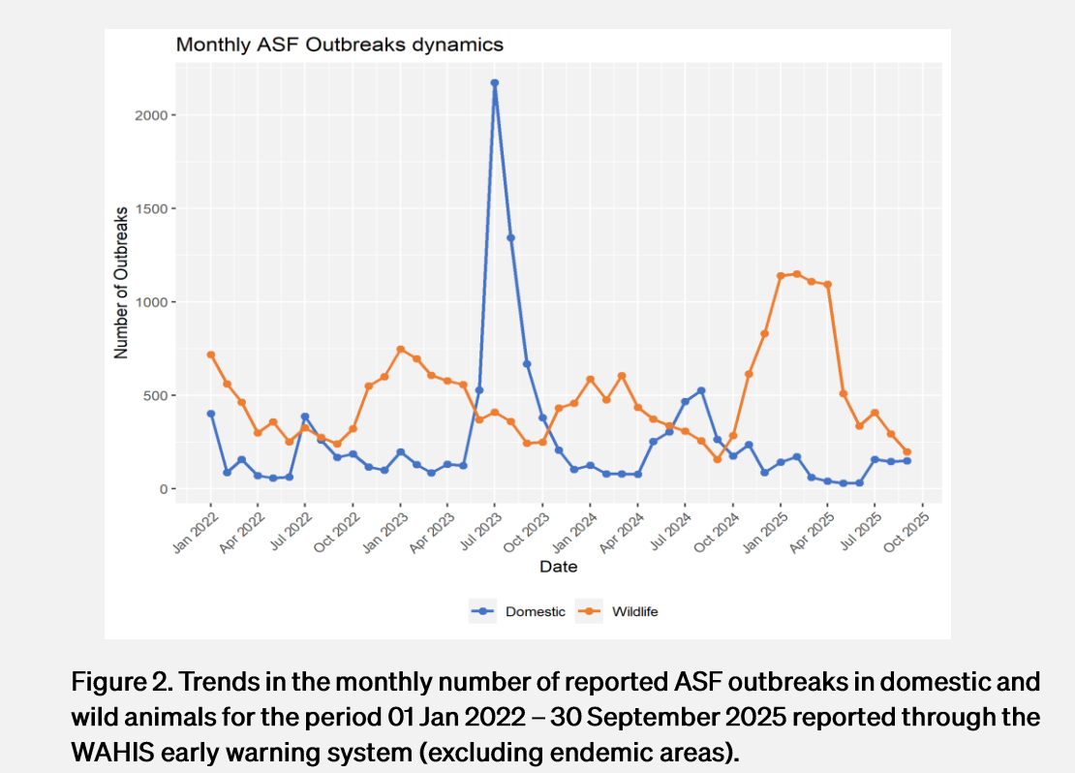
Tendances relatives à la peste porcine africaine
Les cas chez les sangliers sauvages ont fortement augmenté en Europe pendant l'hiver, puis ont commencé à diminuer au printemps.
Cette baisse s'est poursuivie jusqu'à l'automne
WOAH - asf-report-69.pdf
Notes:
Ce graphique représente les pays où la maladie n'est pas considérée comme endémique (Europe et certains pays asiatiques).
La recrudescence de la PPA chez les porcs domestiques observée au troisième trimestre de l'année dernière ne s'est pas reproduite cette année. Le nombre de cas chez les porcs domestiques est resté faible, mais le nombre de cas chez les sangliers a augmenté au-delà des niveaux prévus à l'automne dernier et cet hiver.
Depuis janvier 2022, plus de 35 000 cas chez les sangliers ont été signalés, avec environ 2 080 000 pertes animales chez les porcs domestiques.

Slide 3
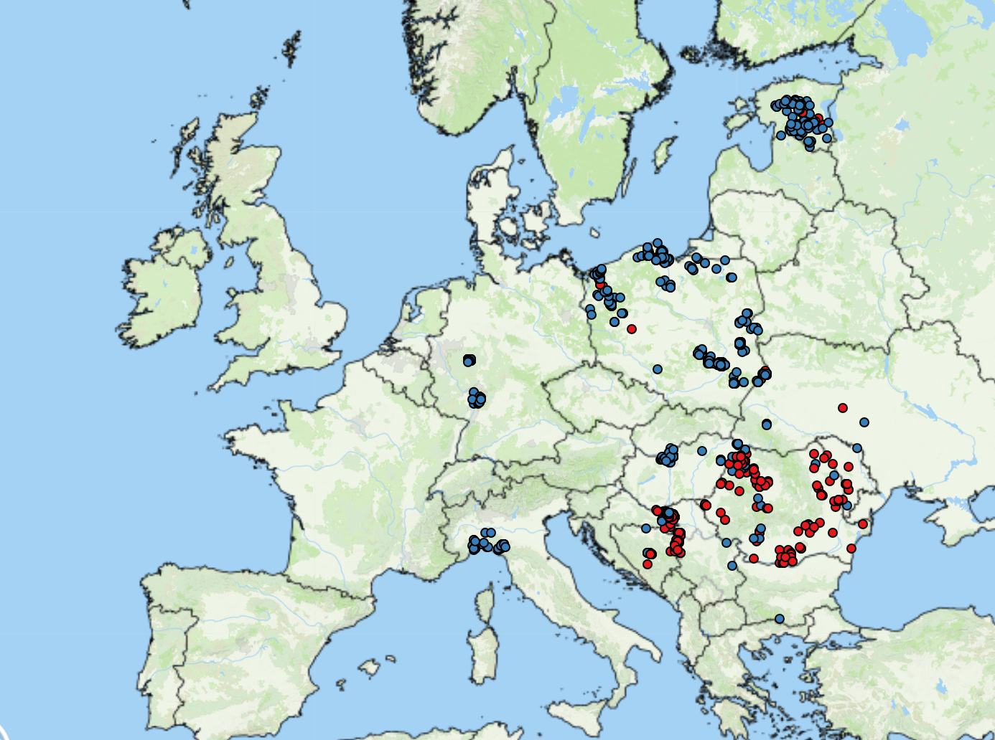
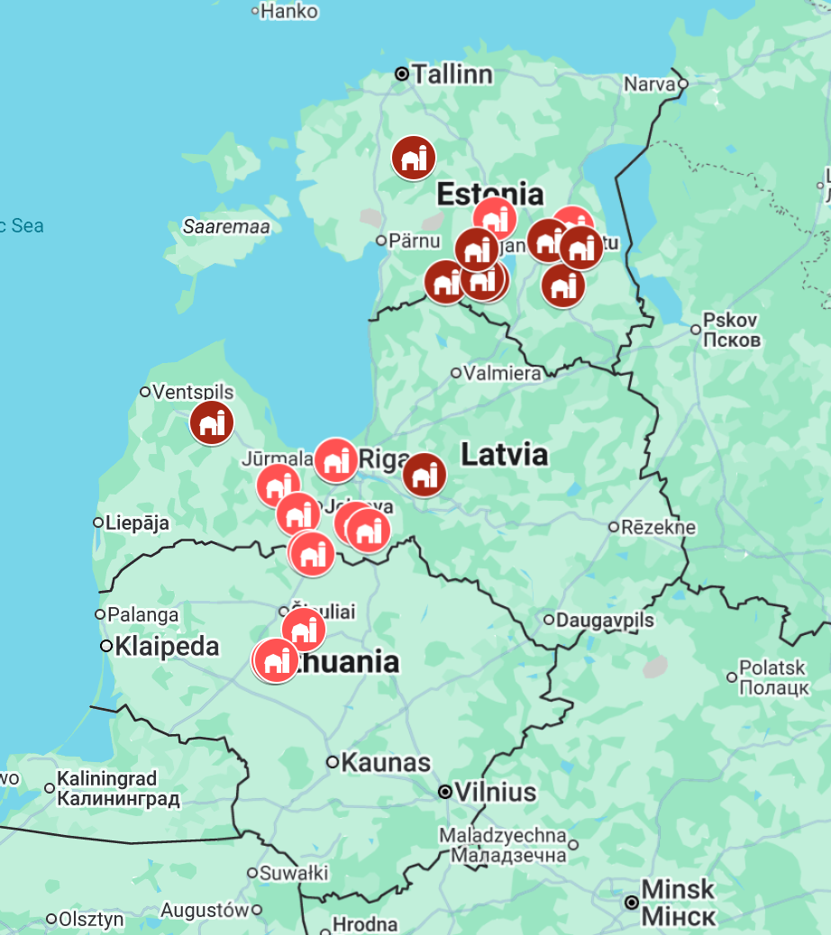
Cas d'ASF - Europe
Pas de changement majeur dans la répartition depuis le dernier rapport
  1 299 cas en Europe au troisième trimestre
  212 cas recensés jusqu'à présent au quatrième trimestre
Aucune nouvelle déclaration d'indemité
cas dans les États baltes sur des exploitations domestiques
Huit ans de peste porcine africaine dans les États baltes : réflexions épidémiologiques
Cas de PPA en Europe au troisième trimestre
https://empres-i.apps.fao.org/general
Crédit cartographique : Vincent ter Beek
Porcs domestiques
Sangliers
Notes:
Estonie – Au troisième trimestre, 6 cas ont été détectés dans des élevages et 106 chez des sangliers sauvages ; au quatrième trimestre, 18 cas ont été détectés chez des sangliers sauvages jusqu'à présent (total annuel : 11 chez des animaux domestiques, 176 chez des sangliers sauvages)
Lettonie – 11 cas chez les porcs domestiques, 1 022 chez les sangliers
Lituanie – 8 cas chez les porcs domestiques, 600 chez les sangliers
Pourquoi une telle augmentation des cas détectés chez les sangliers ? Les populations qui avaient précédemment diminué en raison du virus se sont rétablies, et les jeunes qui les remplacent sont naïfs face à la PPA. L'été voit une augmentation des cas détectés et récupérés.

Slide 4
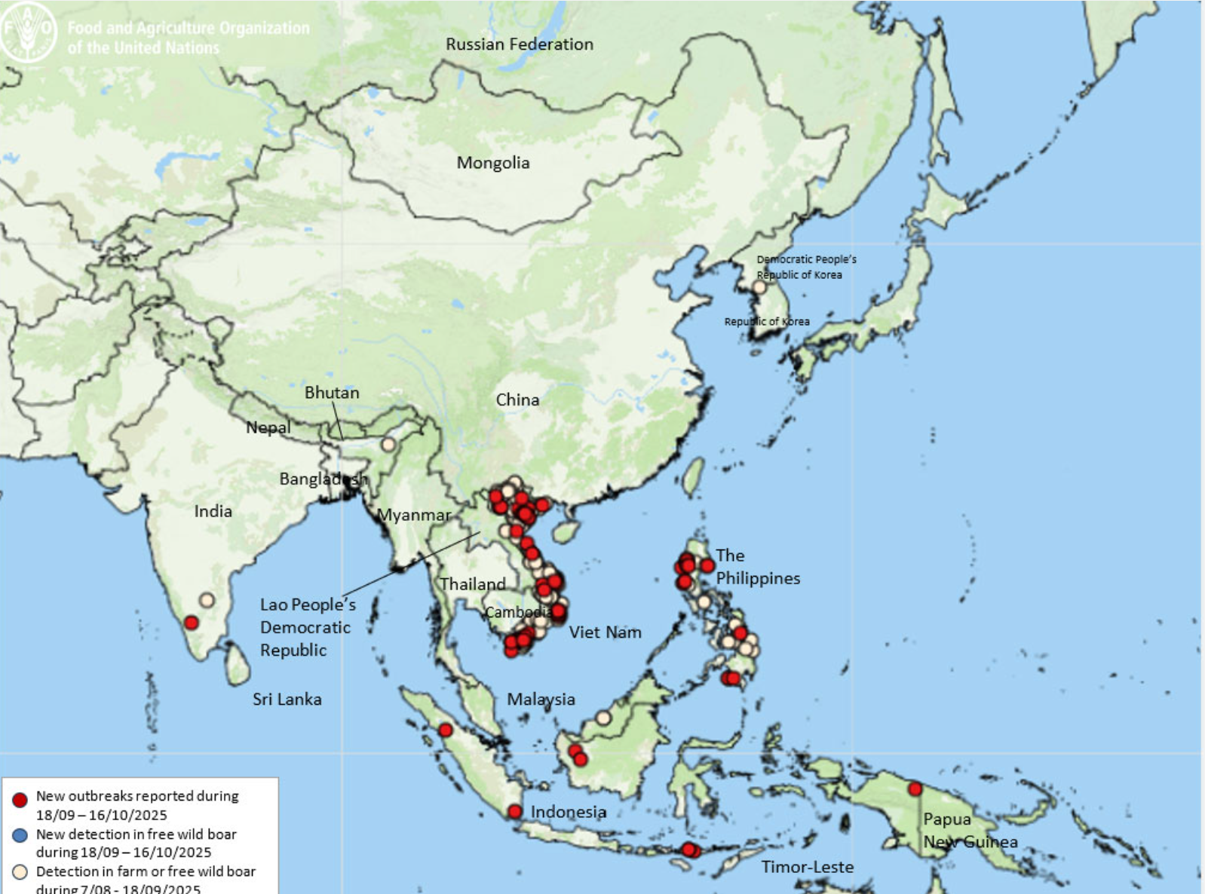
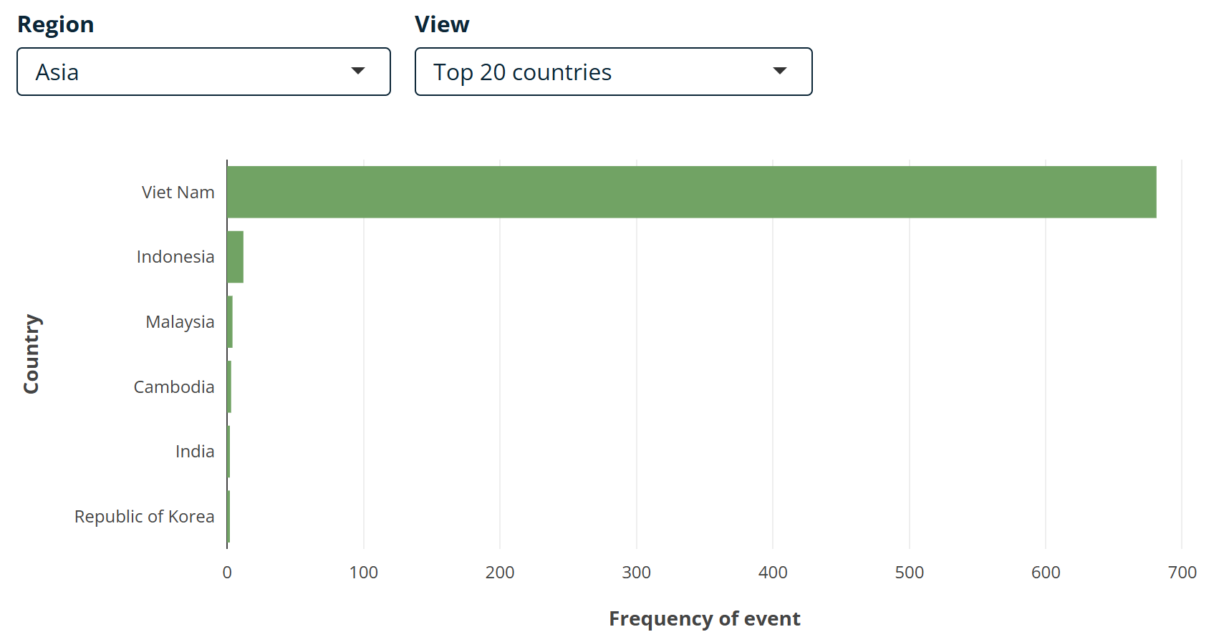
Cas d'ASF – Asie (3e trimestre)
Le point sur la situation de la PPA en Asie et dans le Pacifique
Niveau d'infection toujours élevé dans toute l'Asie, le Vietnam enregistrant le plus grand nombre de cas
Au quatrième trimestre, l'épidémie à Taïwan est la plus notable
  Taïwan avait déclaré être indemne de PPA
  Le cas récent est génétiquement très similaire aux souches chinoises et vietnamiennes
  Une source probable : des déchets de cuisine mal traités
  Taïwan confirme un cas de PPA génétiquement lié à la Chine et au Vietnam. Quelles conséquences pour la biosécurité porcine mondiale ? | Farms.com
https://empres-i.apps.fao.org/epidemiology
Notes:
Les déchets alimentaires donnés aux porcs n'étaient pas complètement cuits à la vapeur. Ceux qui ont été nourris avec ces déchets ont présenté un taux de mortalité d'environ 39 %, contre 2,5 % pour ceux qui ont reçu une alimentation normale. Une autre ferme qui a nourri ses animaux avec les mêmes déchets alimentaires, mais ceux-ci étaient complètement cuits, a obtenu plusieurs résultats négatifs aux tests de dépistage de la PPA.
C'est pourquoi il est illégal de nourrir les porcs avec de la viande au Canada !

Slide 5
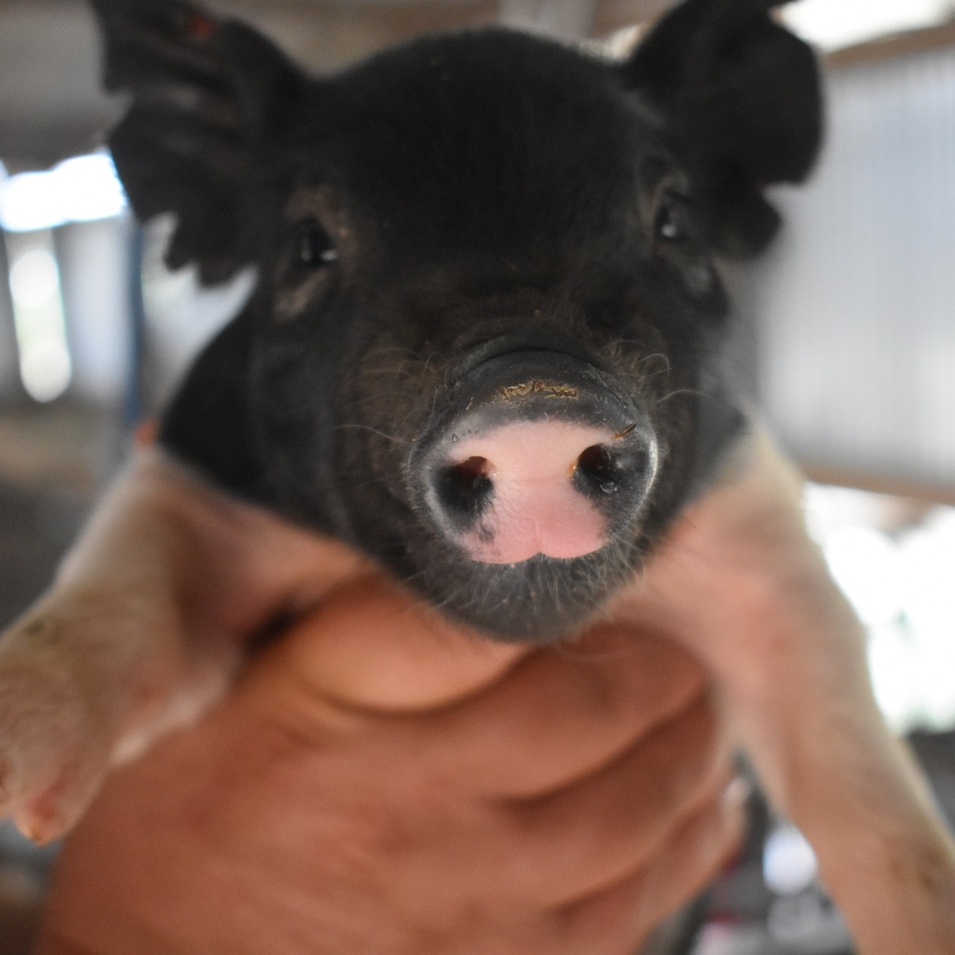
Article complet : Pathogénicité et caractérisation pathobiologique d'un virus recombinant de la peste porcine africaine de génotype I/II chez les porcs
Étude de provocation en laboratoire
Montre que le génotype recombinant I/II est plus virulent
  Période d'incubation plus courte
  Apparition plus précoce d'une forte fièvre
  Progression rapide vers la mort
  Niveau viral plus élevé dans les organes
  Lésions hémorragiques plus graves (en particulier au niveau des poumons et des reins)
  Jaunisse
Petit échantillon
  10 truies âgées de 7 semaines
Comparaisons avec des études de provocation sur le génotype II non réalisées simultanément

Slide 6
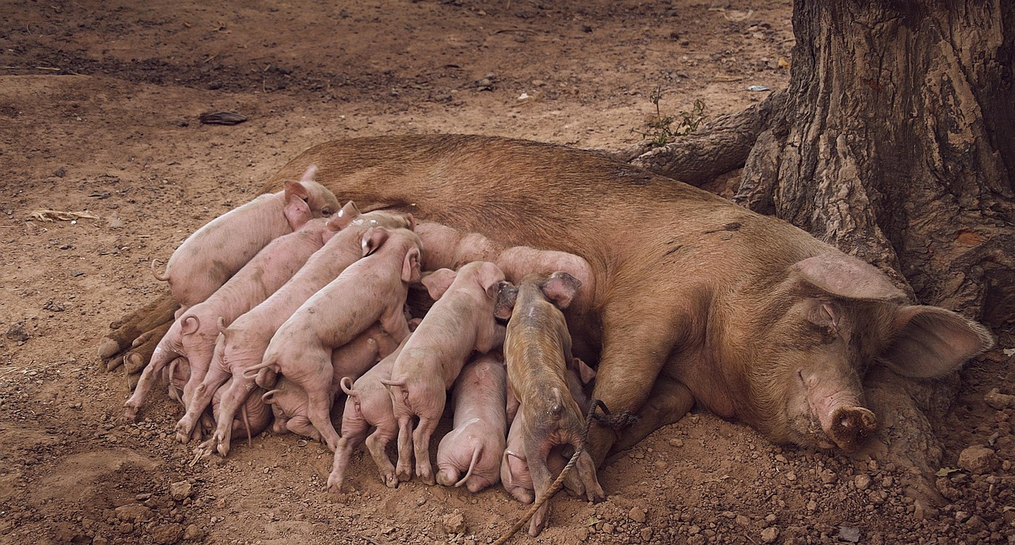
De retour après 26 ans : Brucella suis réapparaît chez les porcs danois
Première réapparition depuis 1999
Ferme en libre parcours 3850 porcs
Obligation d'utiliser une double clôture
Enquête déclenchée en raison de pertes reproductives
5 troupeaux contacts identifiés comme positifs
Source de l'infection inconnue
Le biovar 2 est présent chez les lièvres et endémique chez les sangliers en Europe
Peu ou pas de sangliers au Danemark en raison de la politique d'éradication et des clôtures à la frontière allemande
Auparavant, il était possible d'exporter des animaux vivants en raison de l'absence de B. suis
Impact significatif sur les certificats d'exportation pour le Danemark
Notes:
Après 25 ans sans cas, le Danemark a confirmé une épidémie de Brucella suis biovar 2 dans un troupeau de porcs élevés en plein air à Herning le 22 août 2025, après confirmation par le laboratoire de référence de l'Agence nationale de sécurité sanitaire de l'alimentation, de l'environnement et du travail (ANSES). Le troupeau touché comprend environ 3 850 porcs, aucun décès n'a été signalé, mais des pertes reproductives ont éveillé les soupçons au début du mois d'août. Cette épidémie présente des risques économiques potentiels et soulève des inquiétudes quant à la transmission zoonotique, même si aucun cas humain n'a été identifié à ce jour.
5 troupeaux contacts identifiés comme positifs au test iELISA
Des mesures de contrôle, notamment des restrictions de déplacement et la traçabilité, ont été mises en œuvre, mais la source de l'infection reste inconnue. La brucellose n'avait pas été détectée dans les troupeaux de porcs danois depuis 1999, ce qui rend cette réapparition significative. Les biovars 1 à 3 de Brucella suis affectent principalement les porcs domestiques, les porcs sauvages, les sangliers (Sus scrofa) et d'autres suidés. Le biovar 2 est également présent chez les lièvres européens sauvages (Lepus europaeus) et est endémique chez les sangliers sauvages à travers l'Europe, constituant une source potentielle d'infection pour les porcs domestiques. Les épidémies sont souvent liées aux pratiques agricoles et à une biosécurité insuffisante, en particulier dans les zones où la production porcine est intensive.
Au Danemark, les élevages porcins en plein air sont tenus d'utiliser une double clôture pour empêcher l'accès du public et contenir les porcs. Bien que le Danemark ne compte aucun sanglier en liberté, des animaux errants provenant des pays voisins ont parfois été détectés et sont abattus conformément à la politique actuelle. La confirmation récente a eu un impact significatif sur la certification et le commerce des animaux. Au total, 89 certificats d'exportation ont été signalés et la base de certification standard pour les mouvements de porcs au sein de l'UE ne peut plus être appliquée. Actuellement, les porcs ne peuvent être transférés vers d'autres pays de l'UE que s'ils proviennent d'élevages qui maintiennent les animaux dans des conditions d'hébergement contrôlées et respectent des mesures éprouvées de biosécurité et d'atténuation des risques afin de prévenir la propagation de la brucellose. Les élevages qui gardent les porcs en plein air ou qui reçoivent des animaux provenant de systèmes en plein air sont exclus, car ils ne peuvent pas répondre aux normes requises. Auparavant, le Danemark bénéficiait d'une exemption lui permettant d'exporter sous réserve de l'absence de brucellose pendant cinq ans. Avec l'épidémie d'août 2025, cette exemption n'est plus valable et les mouvements à des fins de production vers d'autres pays de l'UE sont suspendus. L'administration vétérinaire et alimentaire danoise élabore actuellement un programme de surveillance préalable aux mouvements afin de soutenir la certification future et de rétablir les possibilités d'exportation.

Slide 7
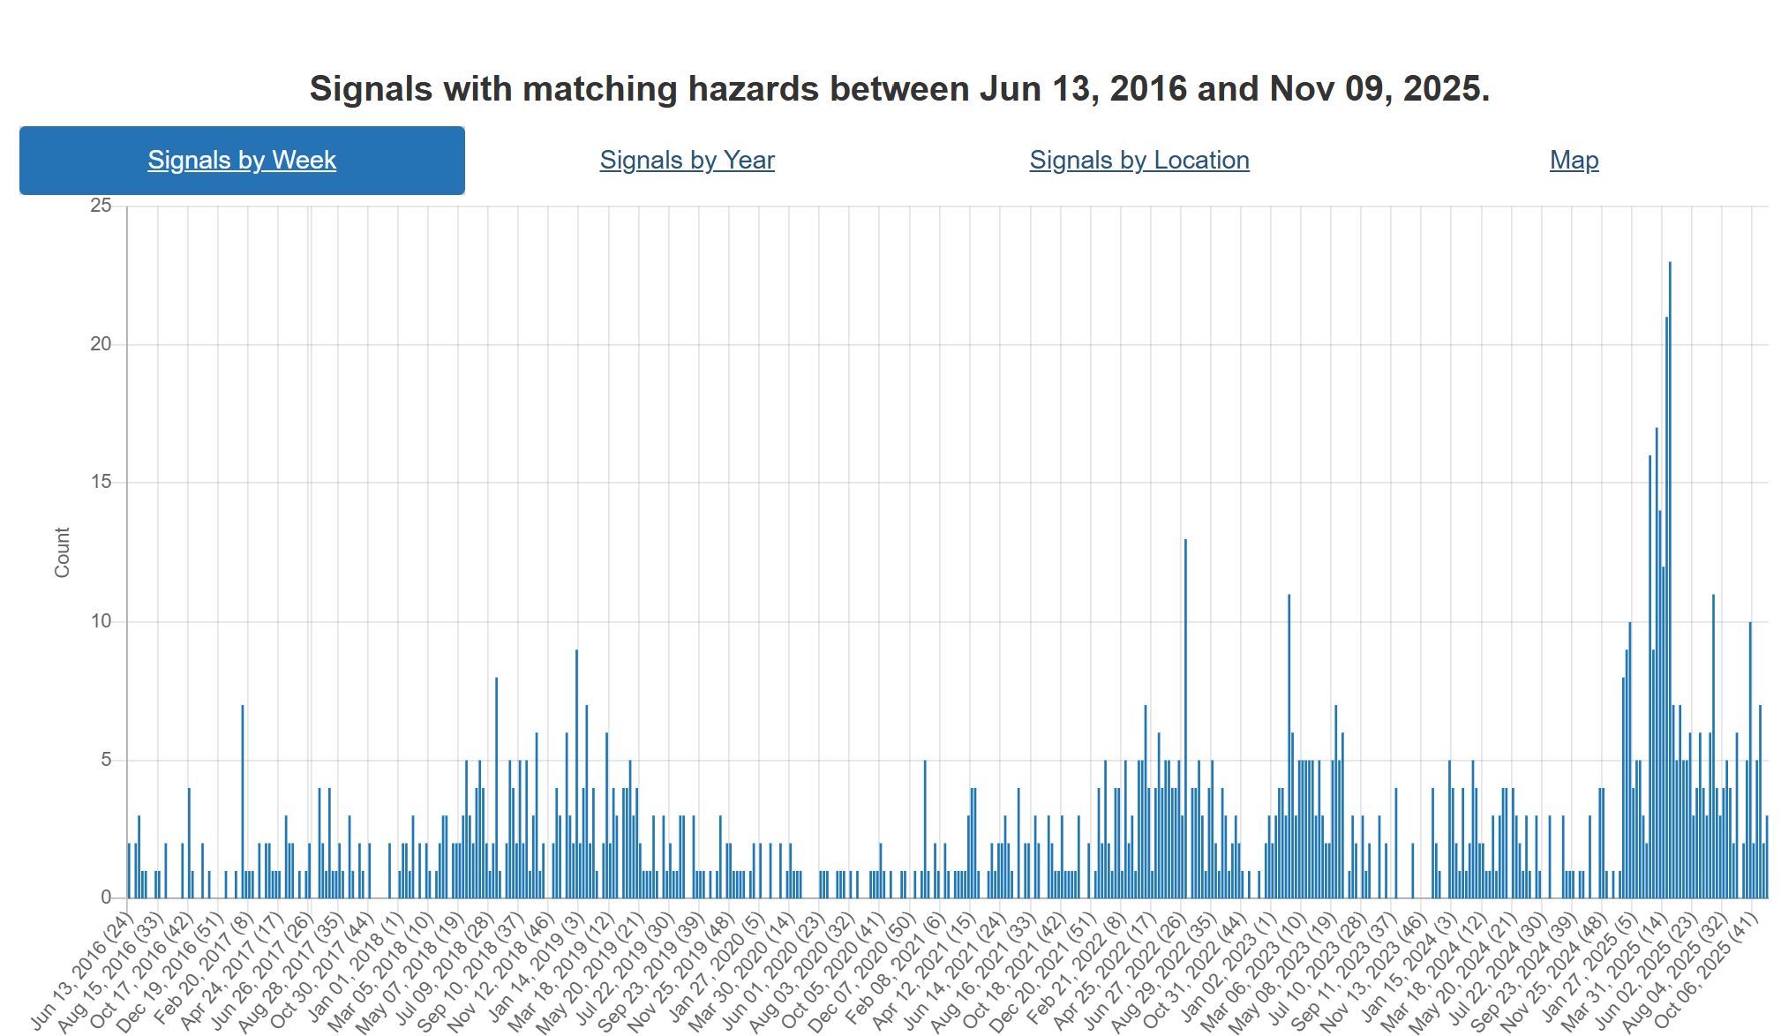
Fièvre aphteuse – Tendance des risques
Slovaquie
COVID
SAT-2
Moyen-Orient
Hongrie
Indonésie
Allemagne
SAT-1
Moyen-Orient
et Turquie
Rapport d'octobre 2025_fv
Notes:
La tendance ne semble pas différente de celle observée lors de la dernière réunion, mais des changements préoccupants sont à noter dans la répartition des SAT-1.

Slide 8
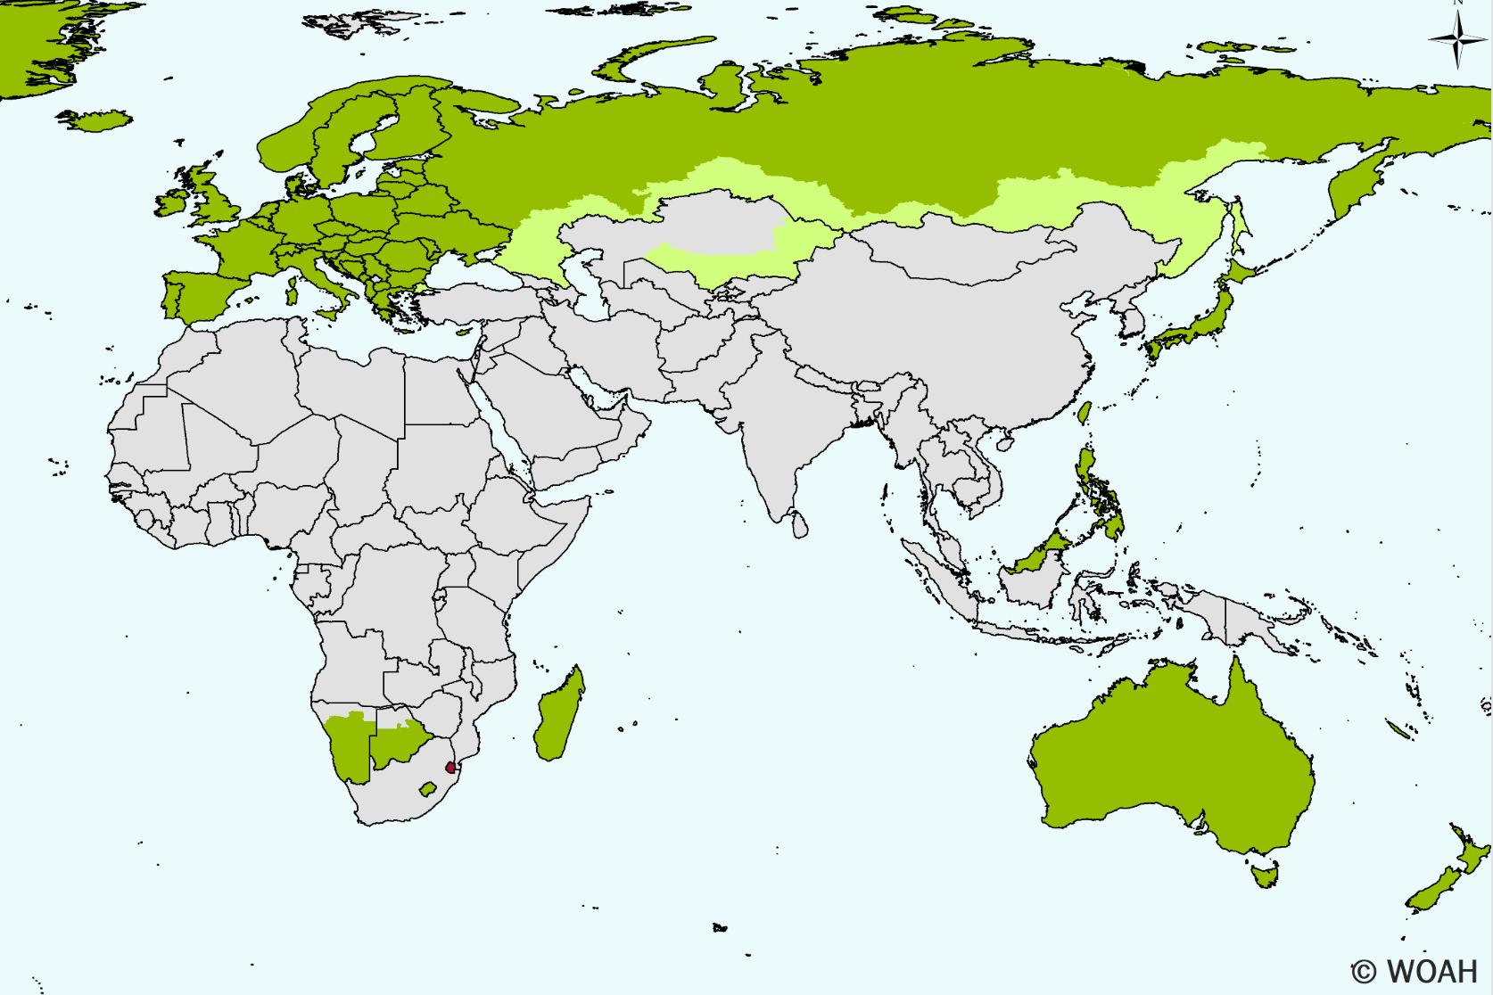
Propagation du virus SAT-1 de la fièvre aphteuse
La fièvre aphteuse SAT-1 s'est propagée au Moyen-Orient et en Afrique du Nord (Irak, Bahreïn, Égypte, Koweït).
La Turquie continue d'enregistrer un nombre élevé de cas (78 le mois dernier, selon le rapport hebdomadaire sur les épidémies d'ADIS).
Des cas sont désormais également signalés en Azerbaïdjan et en Iran
  Insuffisance des vaccins pour gérer les épidémies
Rapports nationaux : 2025 | Laboratoire mondial de référence pour la fièvre aphteuse
La zone tampon d'animaux vaccinés en Russie pourrait protéger l'Europe si le SAT-1 est inclus dans le vaccin utilisé. Les souches vaccinales utilisées dans la zone tampon sont incertaines.
https://www.egyptwindow.net/article/4892689

Slide 9
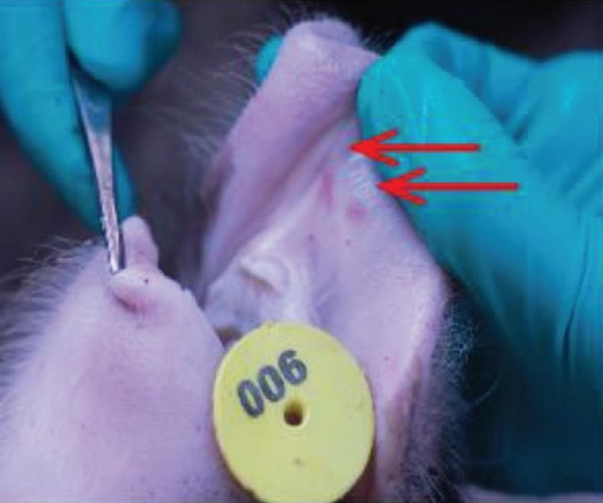
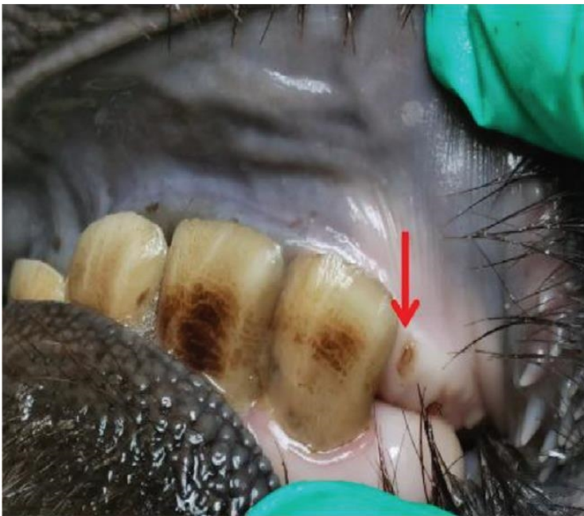
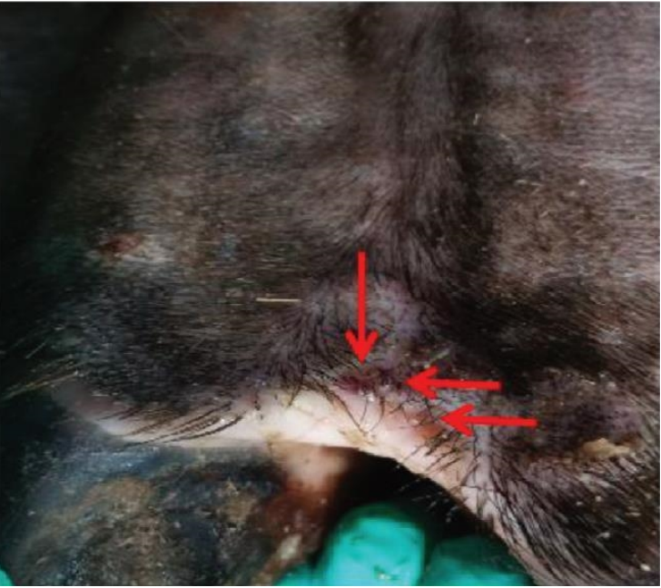
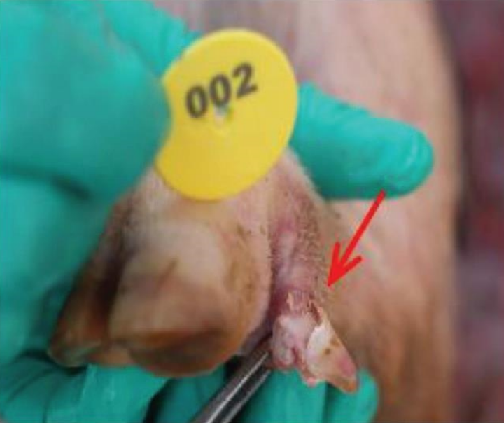
Pathogénicité du premier sénécavirus A d'origine buffaloise chez les porcelets et les buffles conventionnels - Zhou - 2025 - Maladies transfrontalières et émergentes - Bibliothèque en ligne Wiley
2018 SVA identifié chez un buffle dans la province du Guangdong
L'animal présentait des ulcères buccaux
Le virus présentait une similitude génétique de 99 % avec une souche provenant d'un sanglier sauvage
Une étude de provocation montre que la souche est pathogène pour les buffles et les porcelets
  Lésions vésiculaires et infection systémique
Notes:
Le SVA est traditionnellement associé à une maladie vésiculeuse chez les porcs. Cependant, des anticorps neutralisants ont été détectés chez de petites populations de bovins et de souris sauvages aux États-Unis, ce qui suggère une exposition possible sans signes cliniques apparents.
En 2018, le SVA a été identifié chez un buffle dans la province du Guangdong, en Chine — la première détection confirmée chez cette espèce. La souche d'origine buffle, SVA/GD/China/2018, a été isolée chez un animal présentant des ulcères buccaux et partage plus de 99 % de similitude génétique avec une souche d'origine sanglier. Une étude récente a montré que cette souche est pathogène chez les buffles et les porcelets, provoquant des lésions vésiculaires et une infection systémique. Des antigènes viraux ont été trouvés dans les tissus pulmonaires, les régions nasolabiales et les lésions vésiculaires, avec des symptômes graves observés à des doses virales élevées.
Ces résultats soulèvent d'importantes questions concernant la transmission interespèces et la biosécurité dans les exploitations mixtes.

Slide 10
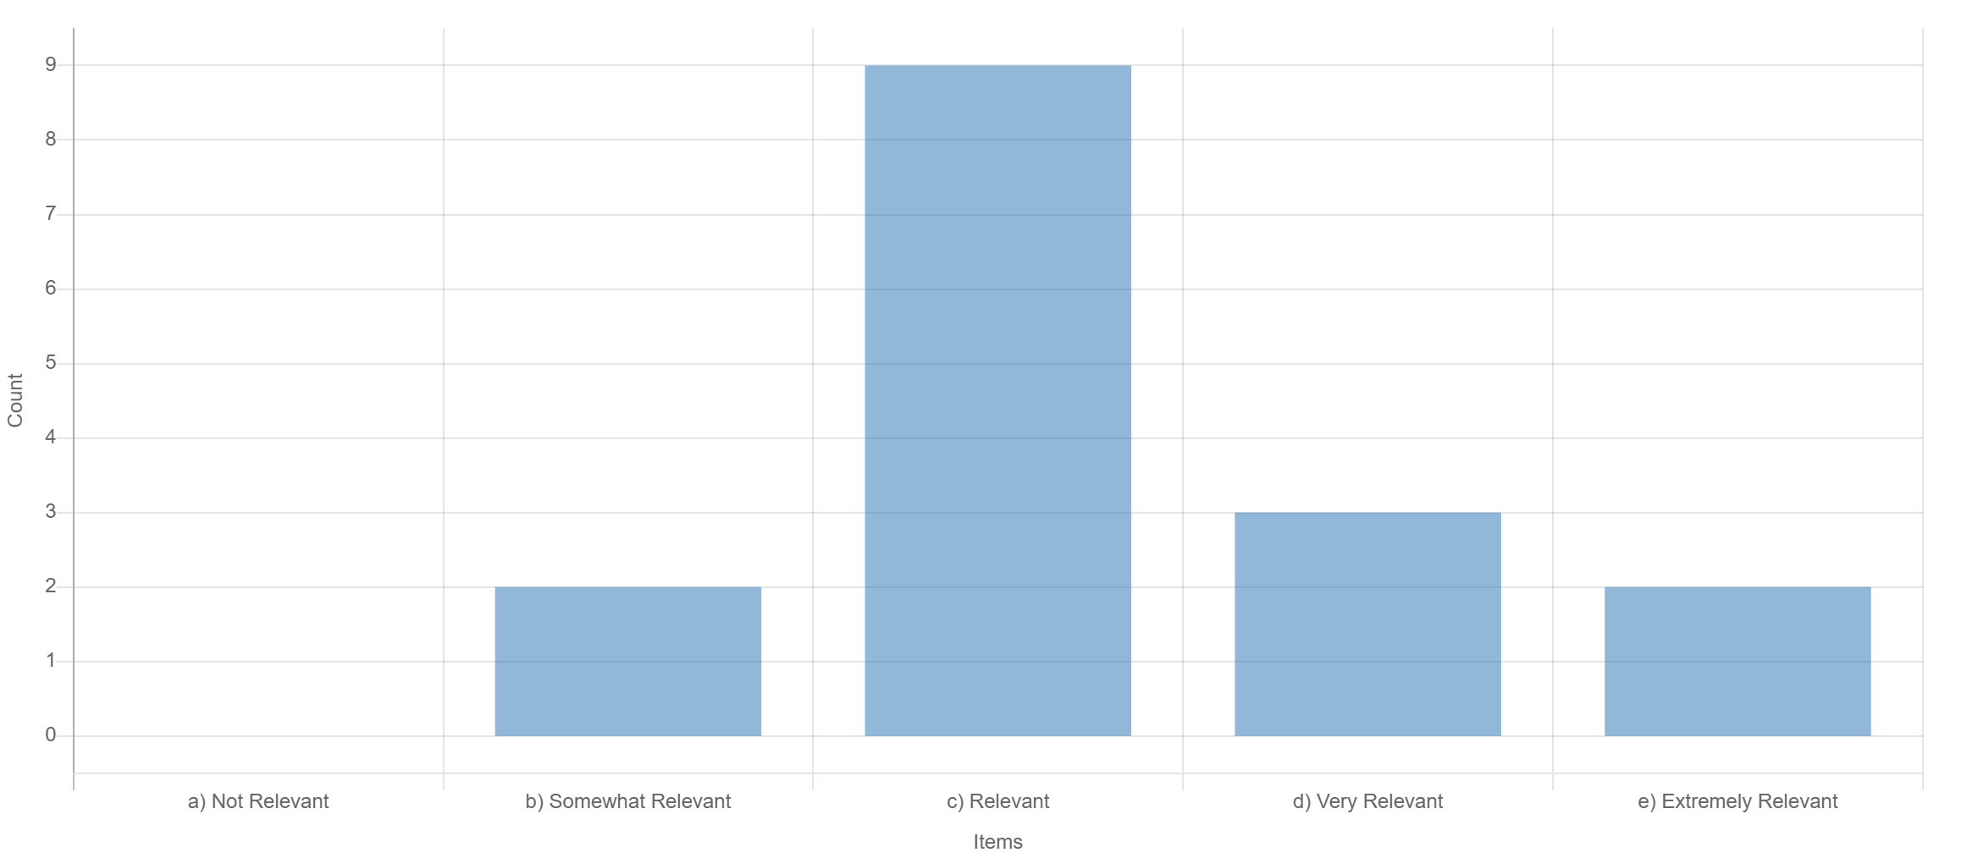
Pathogénicité du premier sénécavirus A d'origine buffaloise chez les porcelets et les buffles conventionnels - Zhou - 2025 - Maladies transfrontalières et émergentes - Bibliothèque en ligne Wiley
Commentaires de la communauté :
Implications commerciales importantes
Nécessité de différencier le SVA de la fièvre aphteuse
Extrêmement pertinent si d'autres espèces d'élevage peuvent être touchées

Slide 11
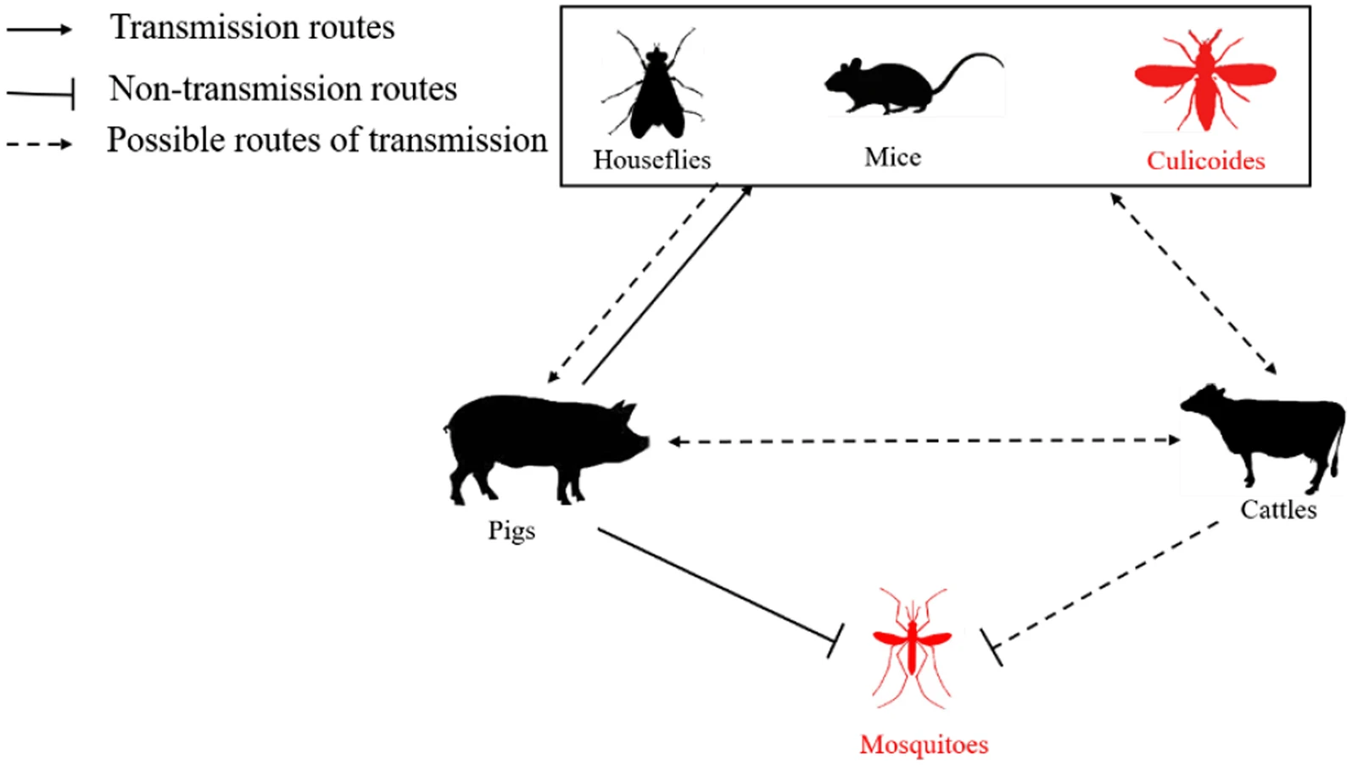




Voies de transmission du SVA identifiées (recherche rapide)
Preuve de la transmission verticale du virus Senecavirus A chez des truies infectées naturellement - ScienceDirect
Détection du picornavirus émergent Senecavirus A chez les porcs, les souris et les mouches domestiques | Journal of Clinical Microbiology
La détection du SVA dans des échantillons prélevés sur des souris et des mouches domestiques et la récupération de virus viables dans les excréments et l'intestin grêle de souris suggèrent que ces nuisibles pourraient jouer un rôle dans l'épidémiologie du SVA
Viabilité prolongée du SenecaVirus A chez les mouches domestiques (Musca domestica) exposées
Direct
Indirecte
Pathogénicité du virus Seneca Valley chez les porcs et détection chez les culicoïdes provenant d'une ferme porcine infectée
Stabilité du virus Seneca A dans les ingrédients des aliments pour animaux et infection après consommation d'aliments contaminés
Détection de l'ARN du virus Seneca Valley dans les aliments pour porcs et les ingrédients alimentaires au Brésil - Leme - 2019 - Transboundary and Emerging Diseases - Wiley Online Library
Y a-t-il des voies manquantes ?

Slide 12
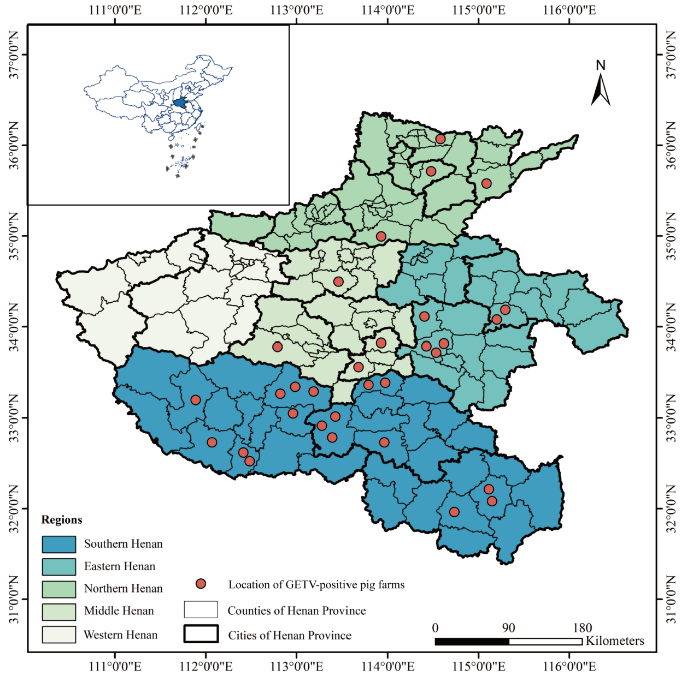
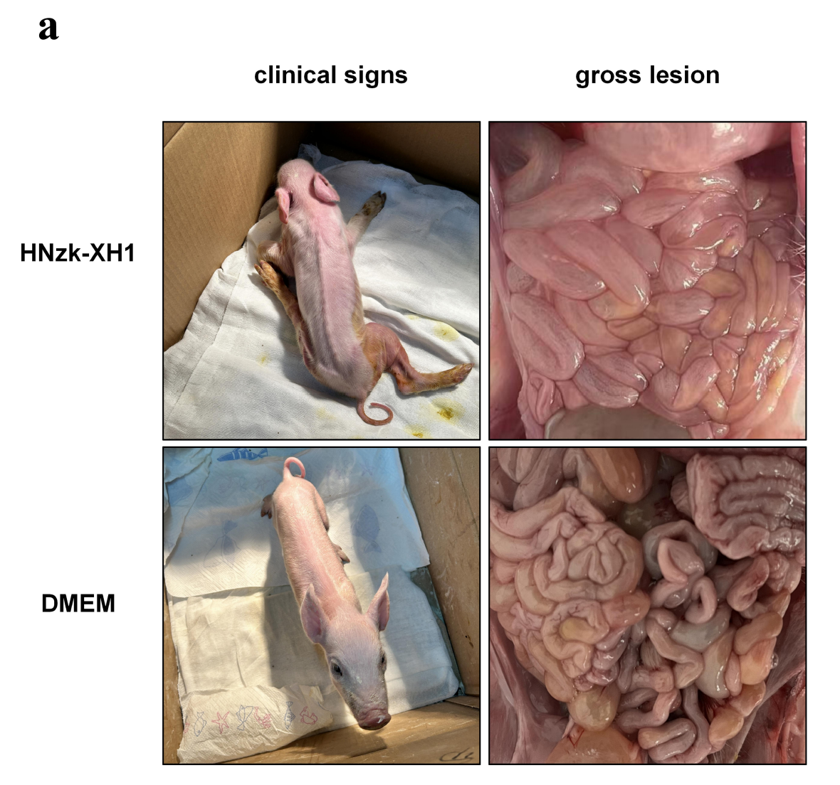
Article complet : Épidémie et flambée de l'infection par le virus Getah chez les porcs due à un variant GIII à virulence accrue dans la province du Henan, en Chine centrale, en 2024
Article publié sur le variant du virus Getah dans la province du Henan, en Chine
A montré une souche plus virulente du virus Getah et a identifié des mutations clés dans le virus
Article publié en juillet 2025

Slide 13
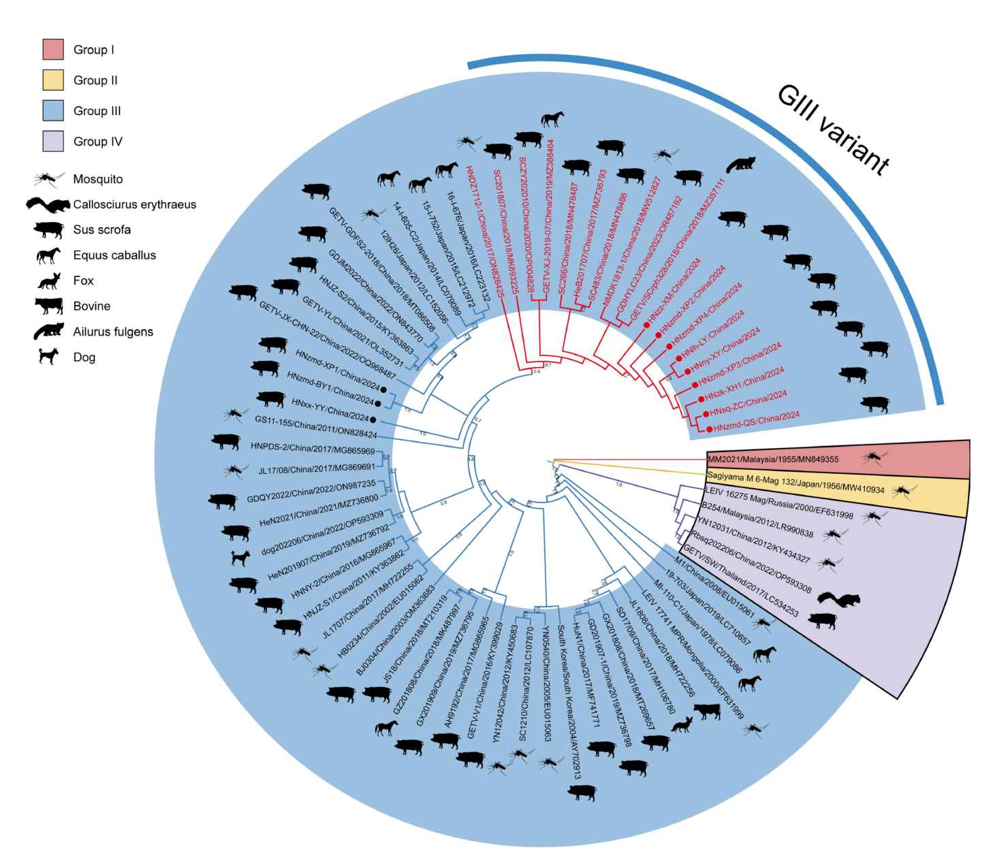
Article complet : Épidémie et flambée de l'infection par le virus Getah chez les porcs due à un variant GIII à virulence accrue dans la province du Henan, en Chine centrale, en 2024
Le virus présente de multiples mutations par rapport aux souches précédentes et est plus pathogène
Le variant a été détecté chez des porcs, des chevaux, des moustiques et des écureuils de Pallas
Septembre 2025
L'épidémie de virus Getah chez les porcs dans le Henan et d'autres provinces a un taux de mortalité très élevé et se propage dans tout le pays (photo de groupe) - Ferme porcine - Porcelet - Blogueur - Situation sociale - -Voir China.com - (Version mobile)
Taux de mortalité élevé dans plusieurs provinces
95 % des porcelets sont positifs, avec un taux de mortalité de 100 %.
Le virus Getah dans le contexte canadien

Slide 14
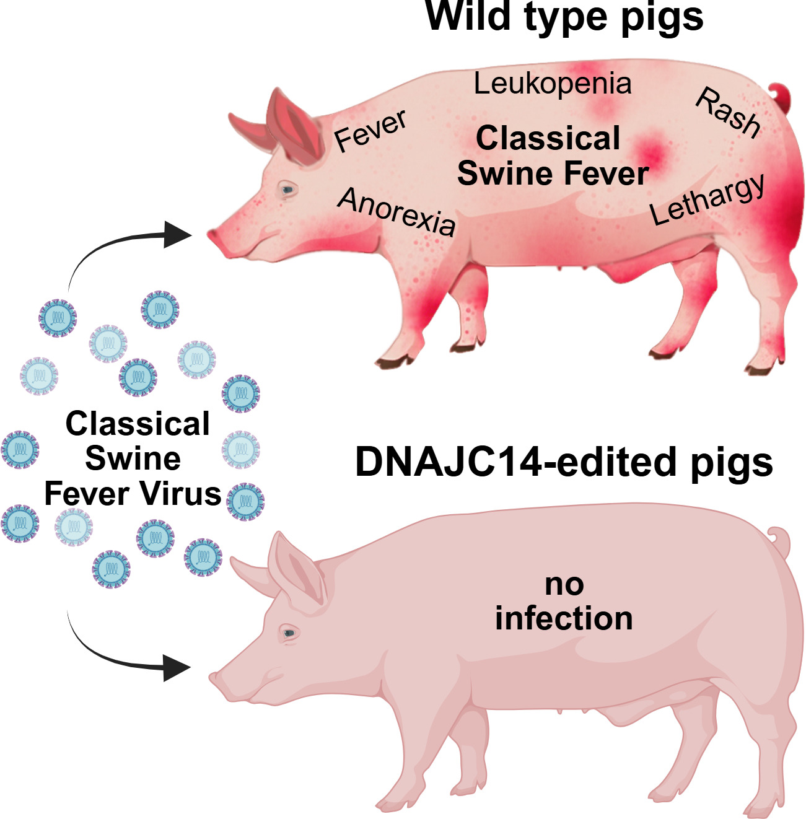
Les porcs génétiquement modifiés DNAJC14 sont résistants aux pestivirus classiques - ScienceDirect
Modification génétique CRISPR/Cas9
Porcs produits avec des gènes DNAJC14 modifiés
In vitro – les cellules n'ont pas favorisé la réplication virale du CSFV ou du BVDV
In vivo – résistance totale à l'infection
Échantillon de petite taille, un seul virus utilisé dans le test de provocation, impacts incertains sur la santé et le bien-être des animaux

Slide 15
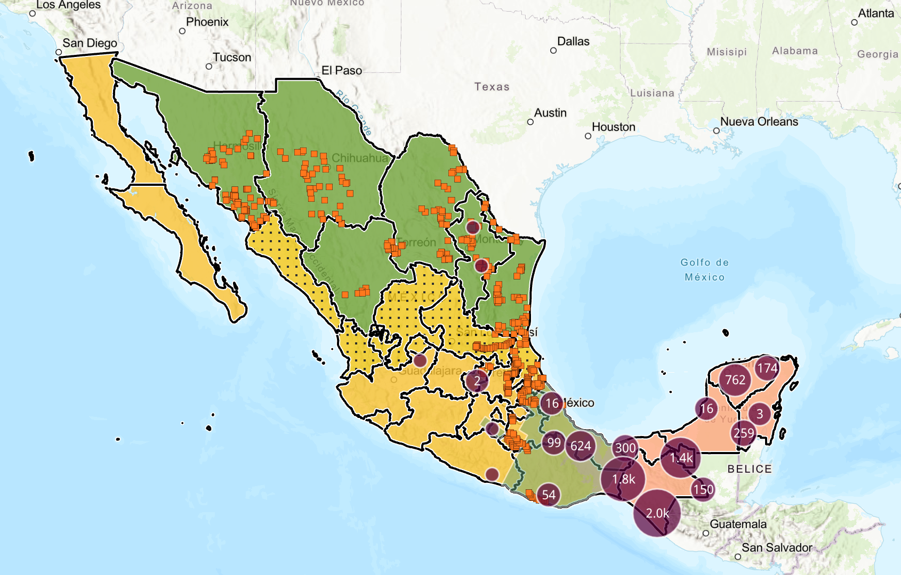








Myiase du Nouveau Monde
Espèces touchées
Tous les vertébrés à sang chaud
Répartition géographique actuelle
Détections cumulées
Notes:
La lucilie bouchère du Nouveau Monde est une maladie à déclaration immédiate au Canada. Elle touche tous les vertébrés à sang chaud, y compris les humains.
Depuis 2023, cette mouche parasite migre régulièrement vers le nord depuis le détroit de Darien au Panama. En septembre 2025, elle a été détectée à environ 110 km de la frontière américaine, dans l'État de Nuevo León. Un programme de lutte est actuellement en cours au Mexique. Les zones considérées comme positives sont indiquées en rose, tous les cas sont identifiés par des cercles bordeaux, la zone de lâcher de mouches stériles est la bande verte la plus au sud sur cette carte, les zones jaunes sont des zones tampons et la zone pointillée jaune correspond à l'inspection des animaux se déplaçant vers le nord. La zone verte est considérée comme indemne, les carrés orange indiquant l'emplacement des pièges à mouches.
La mouche ne peut pas s'établir au Canada en raison de nos conditions hivernales, mais son introduction au printemps ou en été pourrait permettre à plusieurs générations de mouches de se développer avant leur destruction pendant les mois plus froids.

Slide 16
Survie au Canada en cas d'introduction
Hiver (novembre à mars)
Été (avril à octobre)
Nulle part au Canada les seuils définis pour l'hivernage du NWS dans le sud des États-Unis (9,4 °C pour décembre-février) ne sont dépassés.
Températures moyennes du sol supérieures à 8 °C pendant 60 jours consécutifs, ce qui serait nécessaire à la survie des pupes.
Les NWS ne peuvent pas hiverner au Canada dans les conditions climatiques actuelles
Le cycle de vie est prolongé à mesure que la température baisse.
  18 jours à 29 °C
  44 jours à 15 °C
Dans le sud du Canada, les conditions environnementales peuvent favoriser l'émergence d'adultes deux à quatre fois au cours de l'été, ce qui indique une possibilité limitée mais plausible d'établissement saisonnier.
  Développement des pupes en mouches adultes : avril à septembre
  La maturation ovarienne des mouches adultes peut avoir lieu de mai à septembre

Slide 17
Résultats scientifiques
Virus apparentés au deltacoronavirus porcin chez les moineaux domestiques
Une approche multidisciplinaire pour identifier les interfaces de propagation des coronavirus des chauves-souris vers les élevages porcins en Italie | PLOS One
Apparition de la peste porcine africaine au Bangladesh : principales conclusions d'une enquête sur l'épidémie | BMC Veterinary Research | Texte intégral
Circulation du virus de la grippe D chez les bovins, les porcs, les équidés et les sangliers en Italie : une étude séro-épidémiologique
Sources et puits de diversité génomique du virus de la grippe A chez les porcs de 2009 à 2022 aux États-Unis | Journal of Virology
Identification des virus de la grippe H1N2 chez les dindes après transmission à partir de porcs et caractérisation in vitro – ScienceDirect
Caractérisation génomique complète de deux souches différentes du PRRSV-1 isolées chez un seul porc - Gong - 2025 - Transboundary and Emerging Diseases - Wiley Online Library
Épidémies de PPA au Vietnam (2019-2024) : aperçus et enseignements tirés | Veterinary Research Communications
Détection du virus de la peste porcine africaine de génotype II en Afrique de l'Ouest (2020) et sa co-circulation avec le génotype I endémique : implications pour la production porcine - Meki - 2025 - Transboundary and Emerging Diseases - Wiley Online Library

Slide 18
Résultats scientifiques
Pathogénicité du premier sénécavirus A d'origine buffaloise chez les porcelets et les buffles conventionnels - Zhou - 2025 - Maladies transfrontalières et émergentes - Bibliothèque en ligne Wiley
Excrétion fécale et environnementale du virus de la grippe A chez les porcs brésiliens : preuves génomiques d'une transmission récente de l'homme au porc
Analyse épidémiologique et moléculaire rétrospective du circovirus porcin 3 dans les élevages américains de porcs en phase de croissance-finition – ScienceDirect
Évaluation de la protection croisée du vaccin ASFV-G-ΔI177L contre la peste porcine africaine entre les biotypes ASFV
La surveillance active du virus de la grippe A chez les porcs révèle un réassortiment et une co-circulation au sein des exploitations agricoles de sous-types et de clades génétiques distincts – ScienceDirect
Menaces émergentes du clade 2.3.4.4b du virus HPAI H5N1 chez les porcs : lacunes dans les connaissances et nécessité d'une approche « One Health »
Première détection de l'orthopneumovirus porcin dans une exploitation porcine en Suède : rapport de cas
Perturbation de la transmission du virus de la grippe A chez les porcs génétiquement modifiés

